Slide 1
Pragmatik und Semantik
Stefan Hartmann
hartmast@hhu.de
CC-BY 4.0 –Grafiken: pixabay.com, Public Domain

Slide 2
Überblick
Nochmal: Pragmatik und Semantik und die Semantik-Pragmatik-Schnittstelle
Zusammenfassung der wichtigsten Inhalte
Ausblick

Slide 3
Semantik-Pragmatik-Schnittstelle
Wörtliche und nicht-wörtliche Bedeutung
"Das Problem der Grenzziehung zwischen Semantik und Pragmatik liegt im Kern darin, wo man die Grenze zwischen wörtlicher und nicht-wörtlicher Bedeutung ansetzt." (Finkbeiner 2015: 75)
Verhältnis zwischen wörtlicher und nicht-wörtlicher Bedeutung wurde oft als Dichotomie aufgefasst...

Slide 4
Semantik-Pragmatik-Schnittstelle
wörtl. Bed. | nicht-wörtl. Bed.
sprachlich | außersprachl.
direkt | indirekt
kontexthabh. | kontextunabh.
unmarkiert | markiert
konventionell | inferiert
obligator. | optional
minimal | maximal
kompositionell | nicht-komp.
semant. | pragmat.
'what is said' | 'what is implicated'
wahrheitsfunktional | nicht-wahrheitsfunktional
(nach Ariel 2002)

Slide 5
Semantik-Pragmatik-Schnittstelle
Wörtliche und nicht-wörtliche Bedeutung
... allerdings ist nicht immer klar, ob die Aspekte, die herangezogen werden, um wörtl. und nicht-wörtl. Bedeutung zu unterscheiden, sich wirklich so klar ausschließen.
Beispiel Deixis und Anapher: enge Interaktion zwischen kontextunabhängiger und kontextabhängiger Bedeutung
viele Beispiele, bei denen die wörtl. "Basis-Bedeutung" auf eine Art Elaboration im Kontext angewiesen ist:
Anna öffnet die Tür. Anna öffnet die Truhe. Anna öffnet das Taschenmesser. Anna öffnet die Datei. (Anna öffnet ihr Herz.)

Slide 6
Semantik-Pragmatik-Schnittstelle
Wörtliche und nicht-wörtliche Bedeutung
pragmatische Anreicherung spielt oft schon bei der Bestimmung der ("wörtlichen") Proposition eine Rolle, vgl.
Ich habe schon gefrühstückt.
Alle haben die Klausur bestanden.
Frankreich ist sechseckig.
wie genau das Verhältnis zwischen wörtlicher und nicht-wörtlicher Bedeutung beschrieben wird, unterscheidet sich z.B. zwischen minimalistischen, kontextualistischen und relevanztheoretischen Ansätzen
Notes:
alle: nicht die gesamte Menschheit, sondern nur die Klausurteilnehmenden. sechseckig: hat ungefähr die Form eines Sechsecks.

Slide 7
Semantik-Pragmatik-Schnittstelle
Minimalismus vs. Kontextualismus
zur Erinnerung:
Bedeutungsminimalismus: versucht den wahrheitsfunktionalen Gehalt einer Äußerung so minimal wie möglich zu halten (z.B. Grice)
Kontextualismus: schreibt der Pragmatik einen größeren Einfluss auf das Gesagte (das "what is said") zu (z.B. Neo-Griceaner wie Levinson und Horn, aber auch relevanztheoretische Ansätze)
innerhalb des Kontextualismus gibt es jedoch deutliche Unterschiede zwischen Neo-Griceanern und Relevanztheorie:
Neo-Griceaner verteidigen Kooperationsprinzip und Gesprächsmaximen, Relevanztheorie spricht sich dagegen für ein generelles Prinzip der Relevanz aus
Neo-Griceaner versuchen zwischen Prozessen, die sich auf das Gesagte beziehen, und solchen, die dem Gesagten nachgeordnet sind, zu unterscheiden; RT macht keinen Unterschied zw. diesen Prozessen
Notes:
alle: nicht die gesamte Menschheit, sondern nur die Klausurteilnehmenden. sechseckig: hat ungefähr die Form eines Sechsecks.

Slide 8

Semantik-Pragmatik-Schnittstelle
Minimalismus vs. Kontextualismus
drei kontextualistische Vorschläge, wie mit Prozessen umzugehen ist, die auf der Ebene des Gesagten eine Rolle spielen:
Explikatur
Implizitur
"vermutliche Bedeutung" (presumptive meaning)
Notes:
alle: nicht die gesamte Menschheit, sondern nur die Klausurteilnehmenden. sechseckig: hat ungefähr die Form eines Sechsecks.

Slide 9
Semantik-Pragmatik-Schnittstelle
Explikatur
Sperber & Wilson (1995) kritisieren, dass Grice sich zu sehr auf Implikatur konzentriert
Sie stellen dem den Begriff des "expliziten Gehalts" einer Äußerung, der Explikatur, gegenüber
Explikatur: Eine ostensiv [z.B. durch eine Äußerung, R.F.] kommunizierte Annahme, die inferentiell aus einer der unvollständigen konzeptuellen Repräsentationen (logischen Formen) entwickelt wird, die durch die Äußerung kodiert werden.
Implikatur: Eine ostensiv kommunizierte Annahme, die keine Explikatur ist; das heißt, eine kommunizierte Annahme, die ausschließlich über Prozesse der pragmatischen Inferenz abgeleitet wird. (Speber & Wilson 1995, zit. nach Finkbeiner 2015: 78)

Slide 10
Semantik-Pragmatik-Schnittstelle
Explikatur
d.h. Explikaturen sind "Fortschreibungen" der sprachlich kodierten Bedeutung, während Implikaturen zusätzliche Inferenzen sind, die über die Proposition hinausgehen
Explikaturen sind z.B. wirksam bei
Desambiguierung: Sie hat viele Laster
Referenzbestimmung: Sie gestand ihr, dass sie Sex mit ihrem Bruder hatte
Sättigung: Karl ist bereit. (wozu?)
freie Anreicherung: Es regnet. (hier in Düsseldorf)
ad-hoc-Konzeptkonstruktion: Anna ist ein Chamäleon.
Spezifizierung skopushaltiger Ausdrücke: Alle Nationalspieler sind nicht geimpft.
Notes:
(9) Pippi hat viele Laster (Laster1: LKW; Laster2: Untugend)
Explikatur: z.B. ,Pippi hat viele Untugenden.‘
(10) Anna sagte zu Klara, sie k.nne ihren Bruder nicht ausstehen.
Explikatur: z.B. ,Anna sagte zu Klara, sie (Anna) k.nne ihren (Klaras)
Bruder nicht ausstehen.‘
(11) a. Karl ist bereit. [wozu?]
Explikatur: z.B. ,Karl ist bereit zur Abreise.‘
b. Paracetamol ist besser. [als was?]
Explikatur: z.B. ,Paracetamol ist besser als Aspirin.‘
(12) a. Ich habe noch nicht gefrühstückt.
Explikatur: ,Ich habe heute noch nicht gefrühstückt.‘
b. Es regnet.
Explikatur: z.B. ,Es regnet in Mainz.‘
c. Anna drückte auf den Knopf und der Motor sprang an.
Explikatur: ,Anna drückte auf den Knopf und als Folge daraus sprang
der Motor an.‘
(13) a. Frankreich ist sechseckig.
Explikatur: ,[Die kartographische Darstellung von] Frankreich .hnelt
einem Sechseck.‘
b. Anna ist ein Cham.leon.
Explikatur: z.B. ,Anna .ndert ihre Meinung st.ndig, man kann sich
nicht auf sie verlassen.‘
(14) Alle Bewerberinnen wurden nicht abgelehnt.
Explikatur: z.B. ,Nicht alle Bewerberinnen wurden abgelehnt.‘ (Finkbeiner 2015)

Slide 11
Semantik-Pragmatik-Schnittstelle
Explikatur
jedoch: Explikaturen bilden eine äußerst heterogene Klasse
Fehlen geeigneter Testkriterien zur Abgrenzung Explikatur vs. Implikatur

Slide 12
Semantik-Pragmatik-Schnittstelle
Implizitur
von Bach (z.B. 2004) vorgeschlagene Alternative zum Begriff Explikatur
Implizitur
Bei der Implizitur sagt man etwas, aber man meint es nicht; vielmehr schließt das, was man meint, eine implizite Qualifizierung dessen, was man sagt, ein, etwas, das man hätte explizit machen können, was man aber nicht explizit gemacht hat.
Der Begriff der Implizitur erfasst, dass wir oft eher ungenau sprechen und das Gesagte von der Hörerin ergänzt werden muss
Notes:
"Kent Bach, ein Neo-Griceaner, stimmt mit Vertretern der Relevanztheorie
darin überein, dass Sprecher mit ihren .u.erungen mehr meinen k.nnen,
als sie w.rtlich sagen, ohne dass sie deshalb etwas implikatieren oder sich
bereits im Bereich figurativer Bedeutung bewegen würden (Bach 2004:
473). Allerdings kritisiert er den in der Relevanztheorie verwendeten Begriff
der Explikatur. Mit dem Begriff der Explikatur ist ja gerade nicht das gemeint,
was explizit gesagt wurde, sondern die Explikatur bezieht sich auf nicht explizit
ausgedrückte propositionale Inhalte (Bach 1994: 270). Bach (2001:
250) schl.gt daher den Begriff Impli-zi-tur vor" (Finkbeiner 2015)

Slide 13

Semantik-Pragmatik-Schnittstelle
Implizitur
Bonnie und Clyde sind verheiratet.
wird im Standardfall interpretiert als 'sind miteinander verheiratet'
Der Satz wäre aber auch wahr, wenn Bonnie und Clyde jeweils mit einer dritten Person verheiratet wären!
Notes:
"Kent Bach, ein Neo-Griceaner, stimmt mit Vertretern der Relevanztheorie
darin überein, dass Sprecher mit ihren .u.erungen mehr meinen k.nnen,
als sie w.rtlich sagen, ohne dass sie deshalb etwas implikatieren oder sich
bereits im Bereich figurativer Bedeutung bewegen würden (Bach 2004:
473). Allerdings kritisiert er den in der Relevanztheorie verwendeten Begriff
der Explikatur. Mit dem Begriff der Explikatur ist ja gerade nicht das gemeint,
was explizit gesagt wurde, sondern die Explikatur bezieht sich auf nicht explizit
ausgedrückte propositionale Inhalte (Bach 1994: 270). Bach (2001:
250) schl.gt daher den Begriff Impli-zi-tur vor" (Finkbeiner 2015)

Slide 14
Semantik-Pragmatik-Schnittstelle
Implizitur
Implizitur als "implicit weakening, strengthening, or specification of what is said" (Horn 2004: 21)
Bach (z.B. 2004) unterscheidet zwei Typen von Implizitheit:
Komplettierung: (~ Sättigung in der Relevanztheorie)
z.B. Karl ist bereit (wozu?)
über den Prozess der Komplettierung wird der fehlende propositionale Gehalt ergänzt.
Erweiterung: (~ freie Anreicherung in der Relevanztheorie)
Ich habe schon gegessen.
Prozess der Erweiterung macht die Proposition reicher, entsprechend ihrem intendierten Sinn (z.B. zu 'ich habe heute schon gegessen')

Slide 15
Semantik-Pragmatik-Schnittstelle
Implizitur
Im Gegensatz zur Relevanztheorie geht Bach davon aus, dass die Prozesse nicht auf der Ebene des Gesagten wirksam werden
Vielmehr ist Implizitur auf einer Ebene zwischen Gesagtem und Implikatiertem anzusiedeln
what is said
Implizitur
what is implicated

Slide 16

Semantik-Pragmatik-Schnittstelle
Vergelich: Implizitur und Explizitur
what is said
what is said
Explikatur
Implizitur
what is implicated
what is implicated

Slide 17
Semantik-Pragmatik-Schnittstelle
Implizitur
Horn (2004) argumentiert jedoch, dass Implizituren nicht zum Gesagten gehören können, da sie streichbar sind.
Ich habe schon gegessen, allerdings noch nicht heute.
Anna hat bestanden. Aber nicht die Führerscheinprüfung.
andererseits können sie nicht implikatiert sein, denn sie scheinen wahrheitswertfunktional relevant zu sein.
Horn (2004) argumentiert in diesem Zusammenhang, dass die Ansicht, jeder Satz beinhalte genau eine Proposition, fallengelassen werden muss, da es typischerweise die Implizitur ist – und manchmal nur diese! –, die sinnvoll auf ihre Wahrheitsbedingungen hin überprüft werden kann
Sättigung im Sinne von Recanati (2004) notwendig: Karl ist bereit – wofür?
Notes:
"Die Streichbarkeit sollte dann auch für Explikaturen gelten, von denen die
Relevanztheorie ja behauptet, sie seien Teil des propositionalen Gehalts von
.u.erungen. Allerdings vermeidet die Relevanztheorie sorgsam den Begriff
des Gesagten (i.S. von Grice). Carston (2002) vertritt stattdessen ein dreistufiges
Bedeutungsmodell mit den Ebenen der (i) (unvollst.ndigen) sprachlich
kodierten Bedeutung (incomplete logical form oder incomplete linguistic
encoded meaning); (ii) durch Explikaturen angereicherten propositionalen
Repr.sentation und (iii) dem Gemeinten, d. h. Implikaturen bzw. weitergehenden
pragmatischen Inferenzen." (Finkbeiner 2015: 82)
"Those enrichments constituting necessary conditions for the expression of truth-evaluable
propositions involve what Recanati (1989, 2002a) has called saturation. In such cases, there is a “bottom-up”
process triggered by such linguistic elements as genitives (John’s car – the one he owns? is driving?
following? painting? repairing?), unspecified comparison sets (Chris is tall – for an adult (fe)male?
adult American? human?) or other expressions with free variable slots: Kim is ready (for what?), Robin is too
short (for what?).

Slide 18
Semantik-Pragmatik-Schnittstelle
Generalisierte Konversationelle Implikatur (GKI)
Levinson (2000) geht ebenfalls davon aus, dass die Pragmatik in das Gesagte "hineinregiert"
statt ein neues Konzept wie Explikatur oder Implizitur zu entwickeln, beruft er sich jedoch auf Grice' Konzept der generalisierten konversationellen Implikatur (GKI)
GKIs werden bei Levinson jedoch nicht als der Semantik "nachgeschaltete" pragmatische Prozesse betrachtet, sondern als "prä-semantische" pragmatische Prozesse, d.h. Prozesse, die Einfluss auf die Wahrheitsbedingungen von Äußerungen haben.

Slide 19
Semantik-Pragmatik-Schnittstelle
Generalisierte Konversationelle Implikatur (GKI)
zur Erinnerung: GKI: z.B. ich habe ihn mit einer Frau gesehen: impliziert weitgehend kontextunabhängig, dass es nicht seine Frau ist
Es ist besser, Geld zu sparen und ein Haus zu kaufen als ein Haus zu kaufen und Geld zu sparen. (Finkbeiner 2015: 82)
Wäre die Bedeutungsanreicherung von und zu 'und dann' nicht Teil der wahrheitsfunktionalen Semantik der beiden eingebetteten Infinitivkonstruktionen, dann wäre der Gesamtsatz widersprüchlich, da die beiden Infinitivkonjunkte semantisch identisch wären (und eine Vergleichskonstruktion somit sinnlos).

Slide 20



Semantik-Pragmatik-Schnittstelle
Zur Erinnerung: Levinsons Heuristiken
Q-Prinzip: Was nicht gesagt wird, ist nicht der Fall.
M-Prinzip: Markierte Nachricht bedeutet markierte Situation
I-Prinzip: Einfache / unmarkierte Beschreibung deutet auf sterotypische Instantiierung des Beschriebenen hin

Slide 21
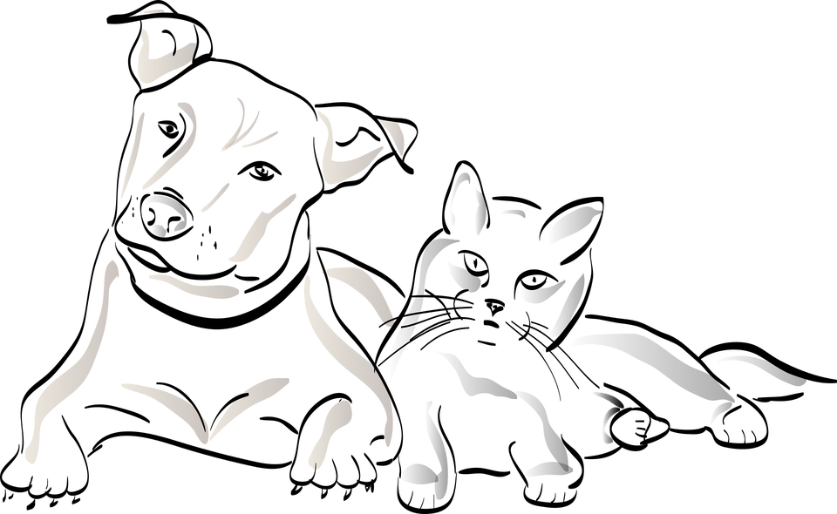

Semantik-Pragmatik-Schnittstelle
Generalisierte Konversationelle Implikatur (GKI)
GKIs sind nach Levinson (2000) in verschiedener Weise an der Bestimmung von indexikalischen (deiktischen) Ausdrücken und vergleichbaren Phänomenen beteiligt:
Desambiguierung: Karl ist ein echter Hundeliebhaber, er mag manche Katzen und Hunde. (nur eine von zwei möglichen Q-Implikaturen kompatibel mit dem ersten Satz)
Referenzbestimmung: Anna betrat den Raum, und die Frau setzte sich hin. (M-Prinzip: Wäre Anna gemeint, hätte S sie gewählt.)
Bestimmung deiktischer Ausdrücke: (geäußert an einem Mittwoch:) Das Treffen ist nächsten Donnerstag. (Q-Prinzip: semantisch stärkerer Ausdruck morgen wird nicht verwendet, daher ist wohl nächste Woche Donnerstag gemeint)
Notes:
Q-Prinzip: Was nicht gesagt wird, ist nicht der Fall.

Slide 22

Semantik-Pragmatik-Schnittstelle
Generalisierte Konversationelle Implikatur (GKI)
GKIs sind nach Levinson (2000) in verschiedener Weise an der Bestimmung von indexikalischen (deiktischen) Ausdrücken und vergleichbaren Phänomenen beteiligt:
Ausfüllung von Ellipsen: Wer war das? – Anna. (Anreicherung über I-Implikatur sowie partikularisierte Implikatur über Maxime der Relevanz)
Einengung genereller Bedeutung: Karl trinkt Milch. (+> 'Kuhmilch' über I-Implikatur)
Notes:
Q-Prinzip: Was nicht gesagt wird, ist nicht der Fall.
M-Prinzip: Markierte Nachricht bedeutet markierte Situation
I-Prinzip: Einfache / unmarkierte Beschreibung deutet auf sterotypische Instantiierung des Beschriebenen hin
"die generelle .u.erung ,Anna‘ wird durch die Ausfüllung
mit kontextuell salientem Material zu ,Anna war das‘ spezifischer gemacht." (Finkbeiner 2015: 83)

Slide 23
Semantik-Pragmatik-Schnittstelle
GKI
kompositionelle
Semantik
indexikalische Pragmatik
Kernidee von Levinson: Wir können bestimmte pragmatische Prozesse identifizieren, die Einfluss auf die Wahrheitsbedingungen von Sätzen haben
Daher kann es nicht so sein, dass "Output" der Semantik zum "Input" der Pragmatik wird, wie es klassische Modelle annehmen
vielmehr greift Pragmatik bei der Bedeutungskonstitution bereits "präsemantisch" ein
Output: Semant. Repräsentationen
Gricesche Pragmatik 1:
Desambiguierung, Referenzbestimmung, Einengung der Bedeutung
Semantische Interpretation:
"modelltheoretische" Interpretation
Output: Satzbedeutung, ausgedrückte Proposition
Gricesche Pragmatik 2:
Indirektheit, Ironie, Tropen etc.
Notes:
Q-Prinzip: Was nicht gesagt wird, ist nicht der Fall.
M-Prinzip: Markierte Nachricht bedeutet markierte Situation
I-Prinzip: Einfache / unmarkierte Beschreibung deutet auf sterotypische Instantiierung des Beschriebenen hin
"die generelle .u.erung ,Anna‘ wird durch die Ausfüllung
mit kontextuell salientem Material zu ,Anna war das‘ spezifischer gemacht." (Finkbeiner 2015: 83)

Slide 24
Semantik-Pragmatik-Schnittstelle
Bedeutungsminimalismus
Borg (2004) verteidigt den "bedeutungsminimalistischen" Ansatz von z.B. Grice
Grundidee: es gibt eine rein kompositionale, "pragmatikfreie" Semantik
z.B. Sie nahm den Schlüssel aus der Handtasche und öffnete die Tür.
minimalistische Analyse würde hier nicht die Schlussfolgerung zulassen, dass die Person, auf die mit sie referiert wird, die Tür mit dem Schlüssel öffnete
"the war is far from being won either by the radical pragmatists or by the radical semanticists, or indeed by those who favour some kind of middle road. Yet it is equally clear that the explosion of recent work on the semantics/pragmatics divide has, at least, done much to clarify where and how the battle lines should be drawn." (Borg 2012: 528)
Notes:
"Zwar sehen die meisten Kontextualisten auch so etwas
wie eine ,pragmatikfreie‘ Semantik in ihren Modellen vor; diese beschr.nken
sie aber i.d.R. auf ein sub-propositionales Level (z.B. die Ebene
der „unvollst.ndigen logischen Form“ in der Relevanztheorie). Dagegen
verteidigen Minimalisten das klassische Bild, dass es ,pragmatikfreie‘ Propositionen
gibt." (Finkbeiner 2015: 85)

Slide 25
Semantik und Pragmatik
Minimalismus
Synkretismus
Kontextualismus
sprachl. Bedeutung
sprachl. Bedeutung
sprachl. Bedeutung
Sättigung
Sättigung
Sättigung &
andere
pragmat.
Prozesse
what is said_{min}
what is said_{min}
andere prmäre
semant. Prozesse
SEM
sekundäre
pragmat.
Prozesse
PRAG
what is said_{prag}
what is said_{prag}
sekundäre
pragmat.
Prozesse
sekundäre
pragmat.
Prozesse
Sprecherbedeutung
Sprecherbedeutung
Sprecherbedeutung

Slide 26
Fazit: Semantik – Pragmatik – Semiotik – Kommunikation – Interaktion

Slide 27

Wesentliche Erkenntnisse
Semantik und Pragmatik
Semantik und Pragmatik befassen sich mit unterschiedlichen Aspekten sprachlicher Bedeutung
sie sind nicht ohne weiteres voneinander zu trennen und eng mit anderen Aspekten von Sprache, Kommunikation und Interaktion verwoben
über das relative Gewicht semant. und pragmat. Aspekte in der Bedeutungskonstitution gibt es hitzige Debatten.

Slide 28
Wesentliche Erkenntnisse
Semantik
Wir können grob unterscheiden zwischen
enger ("minimalistischer") Auffassung: beschränkt Semantik auf die charakteristische Bedeutung von Ausdrücken, also die lexikalische (und kompositionelle) Bedeutung.
weiter ("kontextualistischer") Auffassung: propositionale Bedeutung ausschlaggebend; für deren Bestimmung ist auch der Äußerungskontext mitentscheidend.
sowie zwischen
logisch-semantischen / modelltheoretischen Ansätzen, die mit logischen und mathematischen Mitteln arbeiten und Hauptaugenmerk auf Komposition komplexer Ausdrücke aus Bedeutungen ihrer Teilausdrücke legen (Kompositionalitätsprinzip!)
kognitiv-semantischen Ansätzen, die v.a. am kognitiven Prozess der Konzeptualisierung interessiert sind

Slide 29
Wesentliche Erkenntnisse
Drei Ebenen der Bedeutung
Da ist die Tür.
Ausdrucksbedeutung: Bedeutung eines einfachen oder zusammengesetzten Ausdrucks für sich genommen (Da ist die Tür.)
Äußerungsbedeutung: Bedeutung, die ein einfacher oder zusammengesetzter Ausdruck durch die Festlegung seiner Referenz in einem gegebenen Äußerungskontext erhält (Da – z.B. in Düsseldorf – ist die Tür)
Kommunikativer Sinn: Bedeutung einer Äußerung als kommunikative Handlung in einer gegebenen sozialen Situation. (z.B. Antwort auf eine Frage, Aufforderung zu gehen.

Slide 30
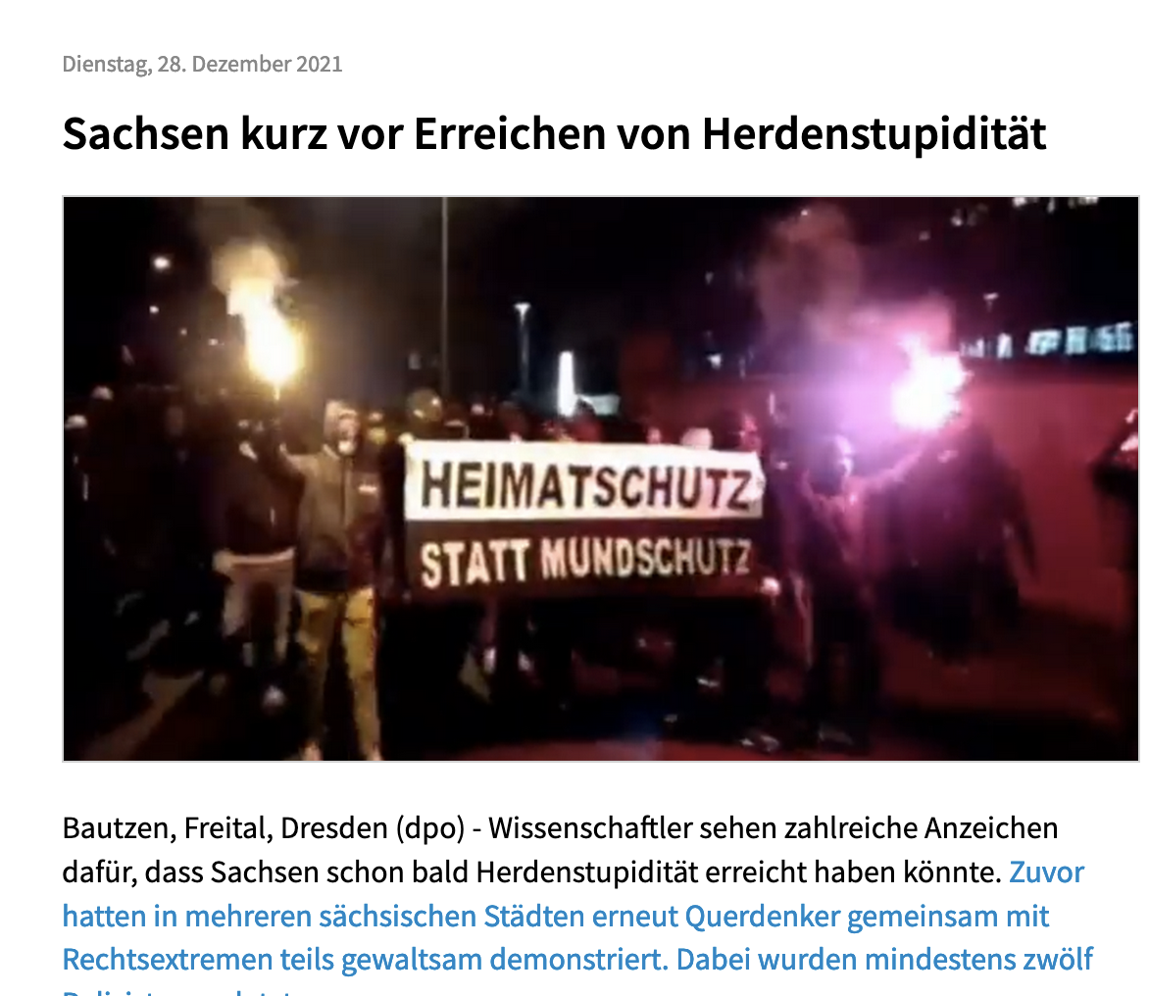
Wesentliche Erkenntnisse
Ambiguität
Ambiguität ist eher die Regel als die Ausnahme
verschiedene Typen der Ambiguität, z.B.
lexikalische Ambiguität: Die Randalierer haben eine Bank zerstört.
kategoriale Ambiguität: WIR ERBEN (Buchtitel)
thematische Rollen-/syntaktische Funktionen-Ambiguität: Kölner finden Düsseldorfer großartig
Skopusambiguität: Alle Sachsen sind nicht doof
syntaktische Anschlussambiguität: So konnten sich Fans nach dem Spiel von Dynamo Dresden gegen den FC Ingolstadt impfen lassen. (Perlen des Lokaljournalismus)

Slide 31

Wesentliche Erkenntnisse
Intension und Extension
Intension: "Inhalt" oder "Konzept", der bzw. das durch den Ausdruck ausgedrückt wird; macht den Informationsgehalt eines Ausdrucks aus
Extension: Klasse aller Entitäten, auf die ein Ausdruck aufgrund seiner Intension angewandt werden kann.

Slide 32
Wesentliche Erkenntnisse
Logische Beziehungen zwischen Sätzen und Wörtern
zwischen Sätzen:
Implikation: Donald ist eine Ente ⇒ Donald ist ein Vogel
Logische Äquivalenz: Jedes Los gewinnt. ⇔ Kein Los verliert.
Kontrarietät: Köln ist kleiner als Düsseldorf. / D ist kleiner als Köln.
Kontradiktion: Sie verliert immer. / Sie gewinnt manchmal.
zwischen Wörtern:
Implikation und logische Unterordnung: X ist eine Ente ⇒ X ist ein Vogel
Logische Äquivalenz: x ist eine Erwachsene ⇔ X ist eine Frau
Logische Inkompatibilität: x ist ein Spatz / X ist ein Pinguin.
Logische Komplementarität: x ist eine Schwester von y – x ist ein Bruder von y
Notes:
zwei konträre Sätze können nicht beide wahr sein, aber die Definition lässt zu, dass beide falsch sind. es ist heiß. / es ist kalt. Das ist bei Kontradiktion nicht der Fall.
Inkompatibilität: für A und B können nicht beide Argumente wahr sein, z.B. bei Geschwistertermen
Komplementarität: Denotationen von A und B überschneiden sich nicht und decken die Menge aller Möglichkeiten vollständig ab – z.B. ebenfalls bei Geschwistertermen

Slide 33
Wesentliche Erkenntnisse
Kognitive Semantik
vertritt tendenziell eine weite Bedeutungsauffassung
nimmt zentrale Rolle pragmatischer und interaktionaler Faktoren in der Bedeutungskonstitution an
sieht Bedeutung als mentale Simulation
räumt Idiomatizität ggü. Kompositionalität einen deutlich stärkeren Stellenwert ein als andere Ansätze
betont die Rolle figurativer Sprache (Metapher, Metonymie, Conceptual Blending)

Slide 34
Wesentliche Erkenntnisse
Gricesche Maximen
Kooperationsprinzip
Quantität
Qualität
Relation
Modalität
Kategorien
Konversationsmaximen

Slide 35
Wesentliche Erkenntnisse: Implikaturen
konversationelle Implikatur
partikularisierte konversationelle Implikatur: stark kontextabhängig
z.B. Da ist die Tür: Aufforderung zu gehen stark kontextabhängig
generalisierte konversationelle Implikatur: relativ kontextunabhängig
z.B. ich habe ihn mit einer Frau gesehen: impliziert weitgehend kontextunabhängig, dass es nicht seine Frau ist
konventionelle Implikatur
nicht-propositionale Bedeutung: Sie ist arm, aber glücklich.
Proposition 1: Sie ist arm; Proposition 2: Sie ist glücklich; nicht-wahrheitswertfähige Zusatzinformation: Zwischen beiden Propositionen würde man einen Gegensatz erwarten.
Auch wenn man der Aussage "Wer arm ist, ist (normalerweise) unglücklich" nicht zustimmt, würde man Sie ist arm, aber glücklich nicht als falsch bewerten, wenn beide Propositionen zutreffen.
Notes:
Die Proposition (Aussage) ist der Teil des Satzes, der der Wahrheitsbewertung unterliegt.

Slide 36
Wesentliche Erkenntnisse
Präsupposition
Typ | Beispiel | Präsupposition
existentiell | der/die/das X | >> X existiert
faktiv | Ich bereue, das getan zu haben. | >> Ich habe das getan
nicht-faktiv | Sie gab vor, Lehrerin zu sein | >> Sie ist keine Lehrern
lexikalisch | Sie schaffte es, zu entkommen | Sie versuchte zu entkommen
strukturell | Wer kommt? | Jemand kommt
kontrafaktisch | Wenn ich nicht krank wäre, würde ich mitkommen. | Ich bin krank
Notes:
Präsupposition: was die Sprecherin bei der Hörerin voraussetzt bzw. was Voraussetzung dafür ist, dass die Äußerung Sinn macht (je nach Perspektive: pragmat. oder semant.)

Slide 37
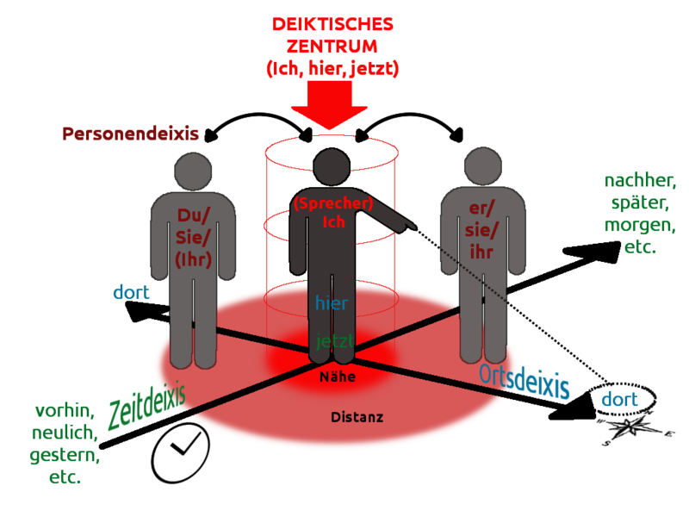
Wesentliche Erkenntnisse: Deixis
Personaldeixis: ich, wir
kontextabhängig: Heute sind wir im Pragmatikkurs vs. Gestern haben wir alte Klausuren durch den Reißwolf gejagt
Temporaldeixis: gestern, heute, morgen
Lokaldeixis: hier, dort
Diskursdeixis: z.B. Tack, tack, tack: So ging es die ganze Nacht.
Sozialdeixis: Sehr geehrter Herr Bundeskanzler vs. Hey Olaf
(Meibauer 2008: 15)

Slide 38
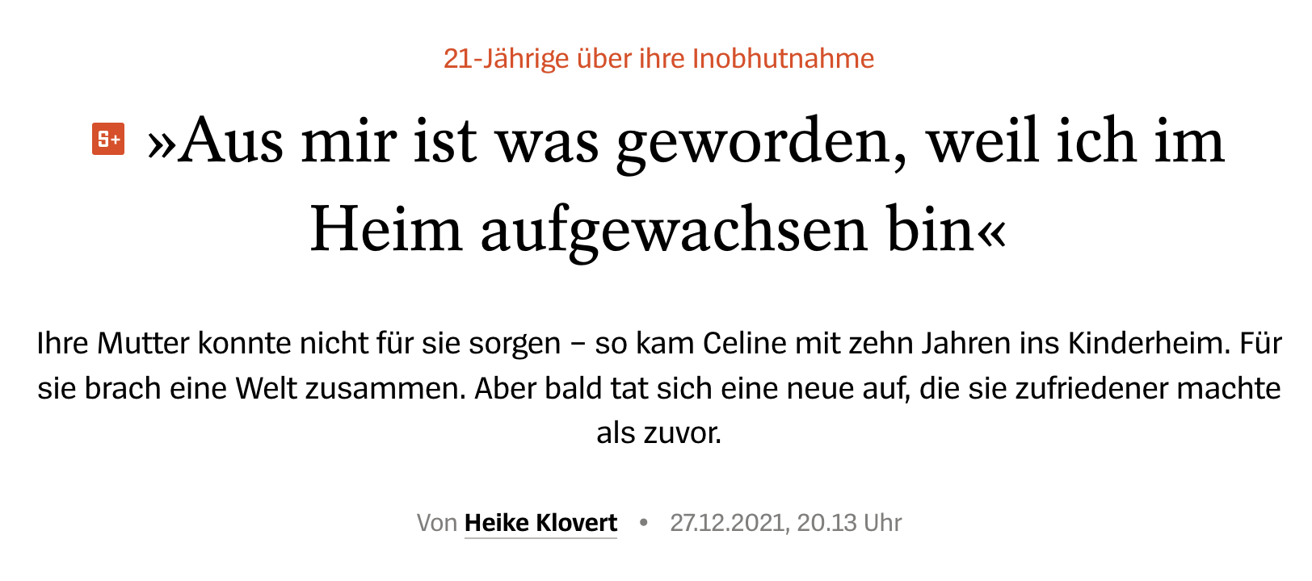
Wesentliche Erkenntnisse
Anapher und Katapher
Katapher
Anapher

Slide 39
Wesentliche Erkenntnisse
Historische Semantik und Pragmatik
Typen des Bedeutungswandels:
Bedeutungsverengung (fahren 'gehen' > 'fahren')
Bedeutungserweiterung (fertig 'bereit zur Fahrt' > 'bereit/vorbereitet')
Bedeutungsverbesserung (Meliorisierung): mhd. arbeit 'Mühe, Leid' > nhd. Arbeit 'Arbeit'; ahd. mar(a)hscalc 'Pferdeknecht' > nhd. Marschall; ähnlich auch altengl. hlāfweard (aus hlāf 'Brot' + weard 'Wächter') > mittelengl. lord 'Lord'
Bedeutungsverschlechterung (Pejorisierung): ahd. diorna 'Mädchen' > mhd. dierne 'Dienerin' > nhd. Dirne 'Prostituierte'

Slide 40
Wesentliche Erkenntnisse
Experimentelle Semantik und Pragmatik
Untersuchung semantischer und pragmatischer Fragestellungen mit Hilfe behavioraler und neurophysiologischer Methoden
Methoden u.a.
Truth-Value Judgments,
Self-Paced Reading,
Reaktionszeitmessungen,
Ereigniskorrelierte Potentiale,
...
kann im Idealfall auch zu einer empirisch informierten Abgrenzung von Semantik und Pragmatik beitragen.

Slide 41
Wesentliche Erkenntnisse
Semantik, Pragmatik und andere Bereiche
Semantik und Pragmatik interagieren in vielfacher Hinsicht mit anderen Bereichen
vgl. z.B. evaluative Morphologie und Syntax; Rolle der Pragmatik in Grammatikalisierungsprozessen; ...
(Grafik nach Busse 2009: 20)

Slide 42


Ausblick
Aktuelle Trends
experimentelle Ansätze (vgl. entsprechende Sitzungen)
Multimodalität:
para- und nonverbale Sigale als Teil kommunikativer Äußerungen (z.B. Gestik) → Semantik und Pragmatik nichtsprachlicher Einheiten?
vgl. auch enge Verbindung zwischen experimenteller Semantik, Pragmatik & Semiotik
Fokus auf Interaktion
Bedeutungskonstruktion als kollaborativer Prozess
→ Zeichen können nur bedingt unabhängig von den Zeichenbenutzenden gesehen werden.

Slide 43
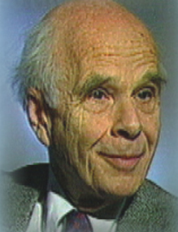
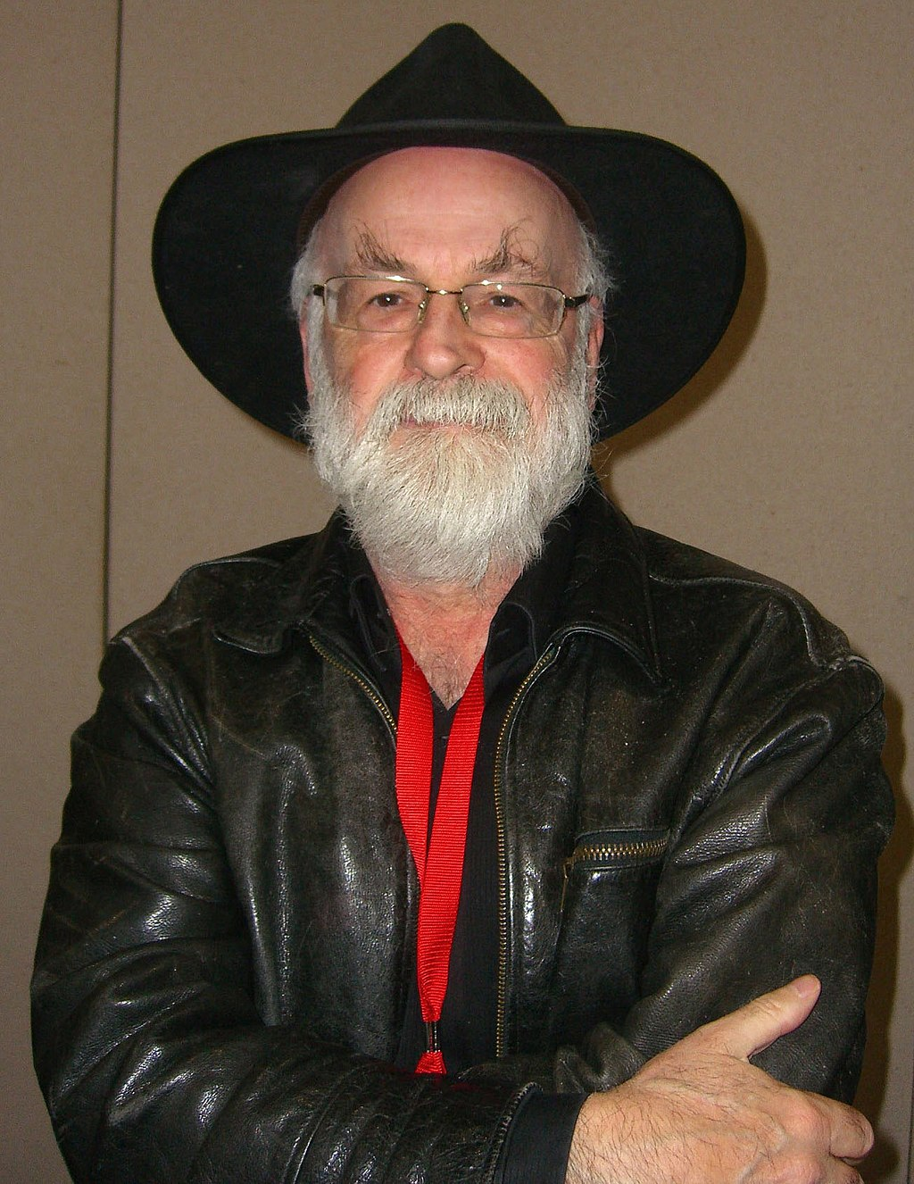
The search for meaning is not limited to science: it is constant and continuous – all of us engage in it during all our waking hours the search continues even in our dreams. There are many ways of finding meaning, and there are no absolute boundaries separating them.
(Ervin Lázló, polnischer Philosoph)
The thing about words is that meaning can twist just like a snake, and if you want to find snakes look for them behind words that have changed their meaning.
(Terry Pratchett, Lords and Ladies, 1992)

Slide 44

Vielen Dank für Ihre Aufmerksamkeit!
meaning

Slide 45
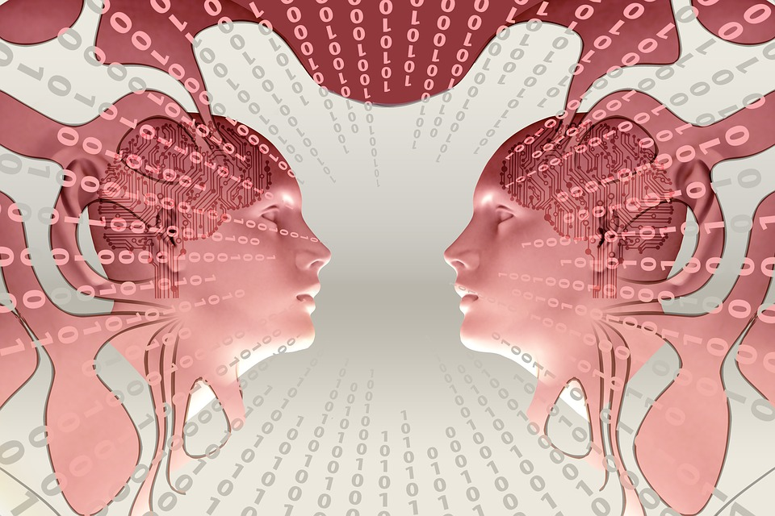
VIELEN
DANK!

Slide 46
Literatur
Ariel, Mira. 2002. The demise of a unique concept of literal meaning. Journal of Pragmatics 34. 361–402.
Ariel, Mira. 2010. Defining pragmatics. Cambridge: Cambridge University Press.
Bach, Kent. 1994. Semantic slack: What is said and more. In Savas L. Tsohatzidis (ed.), Foundations of Speech Act Theory. Philosophical and linguistic perspectives, 267–291. London: Routledge.
Bach, Kent. 1999. The Myth of Conventional Implicature. Linguistics and Philosophy 22. 327–366.
Bach, Kent. 2001. Speaking Loosely: Sentence Nonliterality. Midwest Studies in Philosophy XXV. 249–263.
Bach, Kent. 2004. Pragmatics and philosophy of language. In Laurence R. Horn & Gregory Ward (eds.), Handbook of Pragmatics, 463–487. Oxford: Blackwell.
Borg, Emma. 2004. Minimal Semantics. Oxford: Oxford University Press.
Borg, Emma. 2012. Semantics without pragmatics? In Keith Allan & Katarzyna Jaszczolt (eds.), The Cambridge handbook of pragmatics, 513–528. (Cambridge Handbooks in Language and Linguistics). Cambridge ; New York: Cambridge University Press.
Cummins, Chris. 2019. Pragmatics. Edinburgh: Edinburgh University Press.
Finkbeiner, Rita. 2015. Einführung in die Pragmatik. Darmstadt: WBG.
Levinson, Stephen C. 1983. Pragmatics. (Cambridge Textbooks in Linguistics). Cambridge; New York: Cambridge University Press.
Levinson, Stephen C. 2000. Presumptive Meanings: The Theory of Generalized Conversational Implicature. Cambridge: MIT Press.
Meibauer, Jörg. 2001. Pragmatik: Eine Einführung. 2nd ed. Tübingen: Stauffenburg.
Pafel, Jürgen & Ingo Reich. 2016. Einführung in die Semantik: Grundlagen - Analysen - Theorien. Stuttgart: J.B. Metzler Verlag.
Recanati, François. 2004. Pragmatics and semantics. In Laurence R. Horn & Gregory Ward (eds.), 442–462. Oxford: Blackwell.
Sperber, Dan & Deirdre Wilson. 1995. Relevance: Communication and Cognition. 2nd ed. Oxford: Blackwell.

Slide 47
Vielen Dank!

